Slide 1

Chào mừng đến với lớp học Địa lí

Slide 2



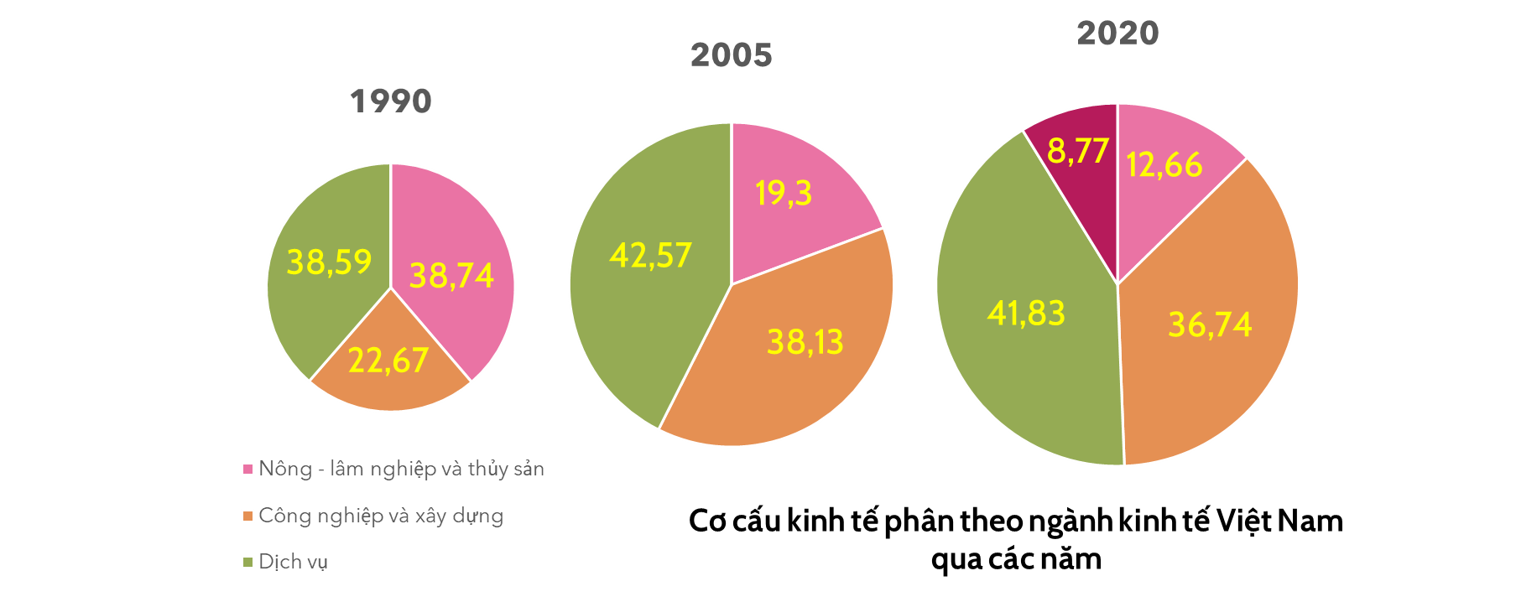
Khởi động
- Yêu cầu: Thảo luận với bạn cùng bàn
Nhiệm vụ: trả lời câu hỏi
Nhận xét biểu đồ cơ cấu kinh tế theo ngành qua các năm.
Cho biết, ở địa phương em, hiện nay lực lượng lao động và trình độ người lao động đang thay đổi như thế nào?

Slide 3



BÀI 9.
CHUYỂN DỊCH
CƠ CẤU KINH TẾ

Slide 4




Chuyển dịch cơ cấu kinh tế
NỘI DUNG BÀI HỌC
I. Ý NGHĨA CỦA SỰ CHUYỂN DỊCH CƠ CẤU KINH TẾ Ở NƯỚC TA
II. CHUYỂN DỊCH CƠ CẤU KINH TẾ THEO HƯỚNG CNH - HĐH
III. CHUYỂN DỊCH CƠ CẤU KINH TẾ THEO NGÀNH, THEO LÃNH THỔ VÀ THEO THÀNH PHẦN KT

Slide 5

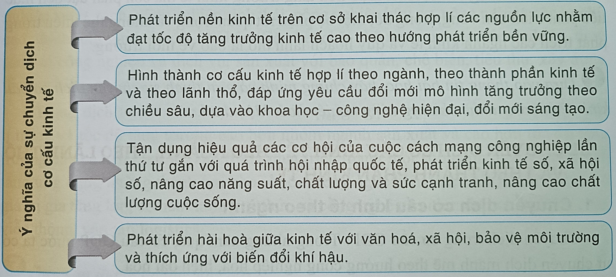

Hoạt động 2.1: Tìm hiểu Ý NGHĨA CỦA SỰ CHUYỂN DỊCH CƠ CẤU KINH TẾ
Nhiệm vụ: Đọc mục I SGK, trả lời câu hỏi
Sự chuyển dịch cơ cấu nền kinh tế có ý nghĩa chiến lược như thế nào?

Slide 6


Hoạt động 2.2: Tìm hiểu CHUYỂN DỊCH CƠ CẤU KINH TẾ THEO HƯỚNG CÔNG NGHIỆP HÓA, HIỆN ĐẠI HÓA.
Nhiệm vụ: Thảo luận nhóm 4 thành viên, hoàn thành PHT
PHIẾU HỌC TẬP 1
Chọn ĐÚNG hoặc SAI cho các ý kiến bên dưới
Ý kiến | Đúng | Sai
1. Cơ cấu kinh tế nước ta có sự chuyển dịch mạnh mẽ theo hướng công nghiệp hóa, hiện đại hóa.
2. Cơ cấu kinh tế hiện nay đang có sự chuyển dịch là do đặc điểm của quá trình hội nhập và xu thế phát triển chung của đất nước.
3. Khu vực công nghiệp và dịch vụ có vai trò quan trọng nhưng tỷ trọng ngày càng giảm trong cơ cấu kinh tế.
4. Tỷ trọng cơ cấu ngành nông - lâm nghiệp và thủy sản đang có xu hướng gia tăng và có vai trò chủ đạo trong cơ cấu ngành ngành kinh tế.
5. Lực lượng lao động có kỹ thuật và trình độ cao ở nước ta ngày càng tăng.
6. Chuyển dịch cơ cấu kinh tế theo hướng công nghiệp hóa, hiện đại hóa đang hướng đến mục tiêu phát triển bền vững.
7. Chuyển dịch cơ cấu kinh tế thể hiện rõ ở sự chuyển dịch cơ cấu ngành kinh tế và cơ cấu lao động theo lãnh thổ.

Slide 7


Hoạt động 2.2
PHIẾU HỌC TẬP 1
Chọn ĐÚNG hoặc SAI cho các ý kiến bên dưới
Ý kiến | Đúng | Sai
1. Cơ cấu kinh tế nước ta có sự chuyển dịch mạnh mẽ theo hướng công nghiệp hóa, hiện đại hóa. | X
2. Cơ cấu kinh tế hiện nay đang có sự chuyển dịch là do đặc điểm của quá trình hội nhập và xu thế phát triển chung của đất nước. | X
3. Khu vực công nghiệp và dịch vụ có vai trò quan trọng nhưng tỷ trọng ngày càng giảm trong cơ cấu kinh tế. |  | X
4. Tỷ trọng cơ cấu ngành nông - lâm nghiệp và thủy sản đang có xu hướng gia tăng và có vai trò chủ đạo trong cơ cấu ngành ngành kinh tế. |  | X
5. Lực lượng lao động có kỹ thuật và trình độ cao ở nước ta ngày càng tăng. | X
6. Chuyển dịch cơ cấu kinh tế theo hướng công nghiệp hóa, hiện đại hóa đang hướng đến mục tiêu phát triển bền vững. | X
7. Chuyển dịch cơ cấu kinh tế thể hiện rõ ở sự chuyển dịch cơ cấu ngành kinh tế và cơ cấu lao động theo lãnh thổ. |  | X
II. Chuyển dịch cơ cấu kinh tế theo hướng công nghiệp hóa, hiện đại hóa
Chuyển dịch cơ cấu kinh tế theo hướng công nghiệp hóa, hiện đại hóa thể hiện ở các đặc điểm sau:
Cơ cấu ngành kinh tế: khu vực công nghiệp, xây dựng và dịch vụ có vai trò quan trọng; tỉ trọng ngày càng tăng, cơ cấu lao động với lực lượng lao động có kỹ thuật và trình độ cao cũng gia tăng theo.
Cơ cấu thành phần kinh tế: nhiều hình thức sở hữu, nhiều thành phần kinh tế cùng phát triển theo mô hình kinh tế thị trường định hướng xã hội chủ nghĩa.
Cơ cấu lãnh thổ kinh tế: hình thành 6 vùng kinh tế, các vùng kinh tế trọng điểm và vùng kinh tế động lực; xây dựng các khu công nghiệp tập trung, hình thành các vùng chuyên canh sản xuất nông, lâm nghiệp, thủy sản => tạo nên sự chuyển dịch cơ cấu hàng hóa xuất khẩu.
Phát triển bền vững: là các mục tiêu được ưu tiên trong sự chuyển dịch cơ cấu kinh tế theo hướng công nghiệp hóa hiện đại hóa.
II. Chuyển dịch cơ cấu kinh tế Chuyển dịch theo hướng CNH, HĐH: Chuyển dịch cơ cấu kinh tế theo hướng công nghiệp hóa, hiện đại hóa thể hiện ở các đặc điểm sau: Khu vực công nghiệp và dịch vụ có vai trò quan trọng và tỉ trọng ngày càng tăng, cơ cấu lao động với lực lượng lao động có kỹ thuật và trình độ cao cũng gia tăng theo. Ngoài chuyển dịch cơ cấu ngành, cơ cấu thành phần và cơ cấu lãnh thổ cũng có sự chuyển dịch nhằm khai thác tốt hơn các nguồn lực, tăng cường liên kết, hội nhập. - Sự tăng trưởng và hướng đến phát triển bền vững là các mục tiêu được ưu tiên.

Slide 8

Hoạt động 2.3: Tìm hiểu CHUYỂN DỊCH CƠ CẤU KINH TẾ THEO NGÀNH,
THEO LÃNH THỔ VÀ THEO THÀNH PHẦN KINH TẾ
PHIẾU HỌC TẬP 2
Xu hướng chung của chuyển dịch cơ cấu kinh tế theo ngành: - Hướng chuyển dịch: tăng tỉ trọng ………………………………, giảm tỉ trọng …………………………………, dịch vụ ……………………………… - Trong công nghiệp: chuyển dịch theo hướng……………………………..., phát triển các ngành công nghiệp …..………………………………………….. - Trong nông nghiệp, lâm nghiệp và thủy sản:..…………………………………………………. - Trong dịch vụ: ……………………………………………………………….…………………….
Chọn TĂNG hoặc GIẢM về mặt tỉ trọng cho các ngành và nhóm ngành
Ngành/nhóm ngành | Có tỉ trọng TĂNG | Có tỉ trọng GIẢM
1. Nông nghiệp, lâm nghiệp và thủy sản
Trong đó:
Nông nghiệp
+ Trồng trọt
+ Chăn nuôi
+ Dịch vụ nông nghiệp (chế biến, các dịch vụ khác,…)
Thủy sản
+ Khai thác
+ Nuôi trồng
2. Công nghiệp và xây dựng
Trong đó
Các ngành công nghiệp khai khoáng
Các ngành công nghiệp chế biến, chế tạo
3. Dịch vụ
Nhiệm vụ 1: Thảo luận nhóm 4 thành viên, hoàn thành PHT

Slide 9
Hoạt động 2.3: Tìm hiểu CHUYỂN DỊCH CƠ CẤU KINH TẾ THEO NGÀNH,
THEO LÃNH THỔ VÀ THEO THÀNH PHẦN KINH TẾ
PHIẾU HỌC TẬP 2
Xu hướng chung của chuyển dịch cơ cấu kinh tế theo ngành: - Hướng chuyển dịch: tăng tỉ trọng NGÀNH CÔNG NGHIỆP– XÂY DỰNG, giảm tỉ trọng NÔNG – LÂM – THỦY SẢN, dịch vụ CÓ TỈ TRỌNG NHƯNG CHƯA ỔN ĐỊNH - Trong công nghiệp: chuyển dịch theo hướng CNH - HĐH, phát triển các ngành công nghiệp NỀN TẢNG VÀ CÔNG NGHỆ CAO, CÓ NHIỀU LỢI THẾ - Trong nông nghiệp, lâm nghiệp và thủy sản: CƠ CẤU LẠI NHÓM NGÀNH, CHÚ TRỌNG PHÁT TRIỂN NÔNG NGHIỆP HÀNG HÓA, HỮU CƠ - Trong dịch vụ: PHÁT TRIỂN THEO HƯỚNG HIỆN ĐẠI, ỨNG DỤNG KH – CN
Chọn TĂNG hoặc GIẢM về mặt tỉ trọng cho các ngành và nhóm ngành
Ngành/nhóm ngành | Có tỉ trọng TĂNG | Có tỉ trọng GIẢM
1. Nông nghiệp, lâm nghiệp và thủy sản
Trong đó:
Nông nghiệp |  | X
+ Trồng trọt |  | X
+ Chăn nuôi | X
+ Dịch vụ nông nghiệp (chế biến, các dịch vụ khác,…) | X
Thủy sản | X
+ Khai thác |  | X
+ Nuôi trồng | X
2. Công nghiệp và xây dựng | X
Trong đó
Các ngành công nghiệp khai khoáng |  | X
Các ngành công nghiệp chế biến, chế tạo | X
3. Dịch vụ | X
Nhiệm vụ 1: Thảo luận nhóm 4 thành viên, hoàn thành PHT

Slide 10










2. Chuyển dịch cơ cấu kinh tế theo ngành, theo thành phần kinh tế và theo lãnh thổ
a) Chuyển dịch cơ cấu KT theo ngành
Xu hướng chuyển dịch chung:
Hướng chuyển dịch chung
Chuyển dịch trong nội bộ ngành:
Notes:
Các thành viên của nhóm (theo nhiệm vụ 1) đọc nhanh mục II.2.c, trả lời các câu hỏi của GV theo thể thức dây chuyền, các câu hỏi sẽ có cùng lúc nhiều đáp án, mỗi thành viên của nhóm được chỉ định sẽ chỉ nêu 1 đáp án, học sinh trả lời sau loại trừ để không trả lời trùng lại đáp án của bạn ở trước đó cho đến khi các đáp án được nêu ra đầy đủ hoặc đáp ứng yêu cầu, tính điểm cho nhóm trong nhiệm vụ này. GV đọc câu hỏi, chỉ định học sinh trả lời nhanh, ai trả lời chính xác được tích điểm cộng, sai sẽ mất lượt.

Slide 11
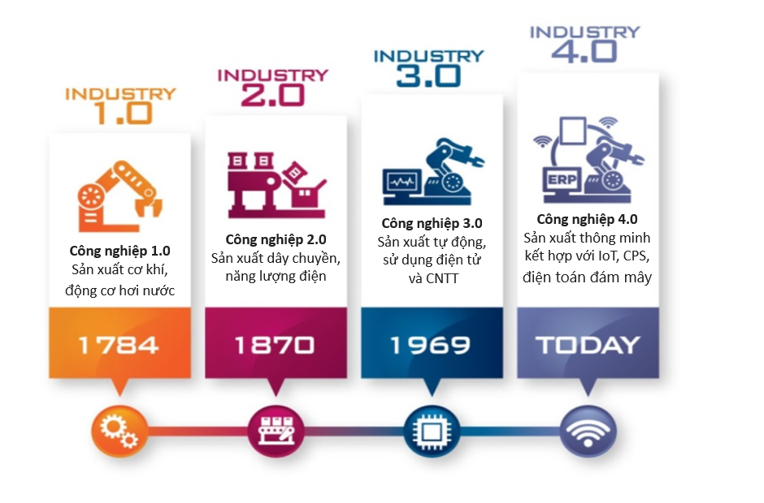
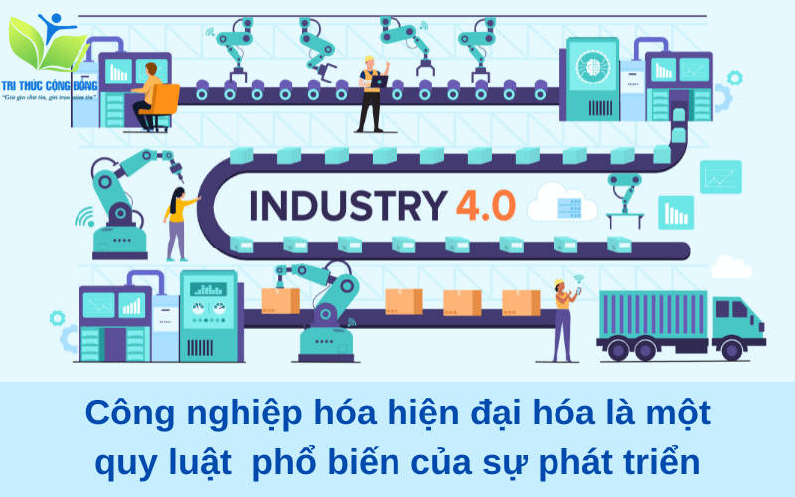



Slide 12
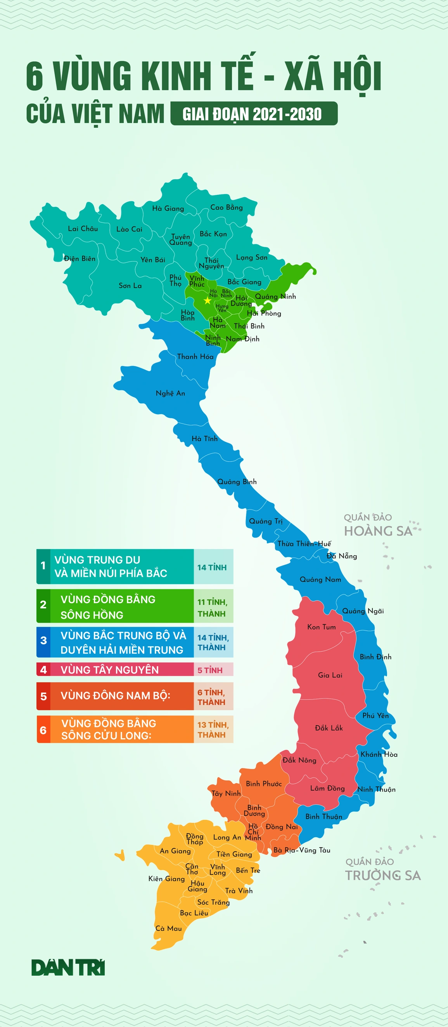





Hoạt động 2.3: Tìm hiểu CHUYỂN DỊCH CƠ CẤU KINH TẾ THEO NGÀNH,
THEO THÀNH PHẦN KINH TẾ VÀ THEO LÃNH THỔ
Nhiệm vụ 2: Hoạt động nhóm, trả lời theo kiểu DÂY CHUYỀN và LOẠI TRỪ dần đáp án cho các câu hỏi.
https://www.kizuna.vn/vi/tin-tuc/danh-sach-tiem-nang-khu-cong-nghiep-viet-nam-833
1. Kể tên các vùng kinh tế - xã hội của nước ta.
2. Kể tên các khu công nghiệp ở địa phương em.
3. Kể tên các vùng chuyên canh, các vùng sản xuất nông nghiệp tập trung, các trang trại mà em biết.
4. Top 7 trung tâm công nghiệp lớn nhất nước ta hiện nay là những trung tâm nào?
5. ĐBSH và ĐBSCL chuyên canh lương thực – thực phẩm, Tây Nguyên và Đông Nam Bộ chuyên trồng cây lâu năm, BTB và DH miền Trung phát mạnh kinh tế biển,... các đặc điểm này nói lên điều gì?
Notes:
Các thành viên của nhóm (theo nhiệm vụ 1) đọc nhanh mục II.2.c, trả lời các câu hỏi của GV theo thể thức dây chuyền, các câu hỏi sẽ có cùng lúc nhiều đáp án, mỗi thành viên của nhóm được chỉ định sẽ chỉ nêu 1 đáp án, học sinh trả lời sau loại trừ để không trả lời trùng lại đáp án của bạn ở trước đó cho đến khi các đáp án được nêu ra đầy đủ hoặc đáp ứng yêu cầu, tính điểm cho nhóm trong nhiệm vụ này. GV đọc câu hỏi, chỉ định học sinh trả lời nhanh, ai trả lời chính xác được tích điểm cộng, sai sẽ mất lượt.

Slide 13
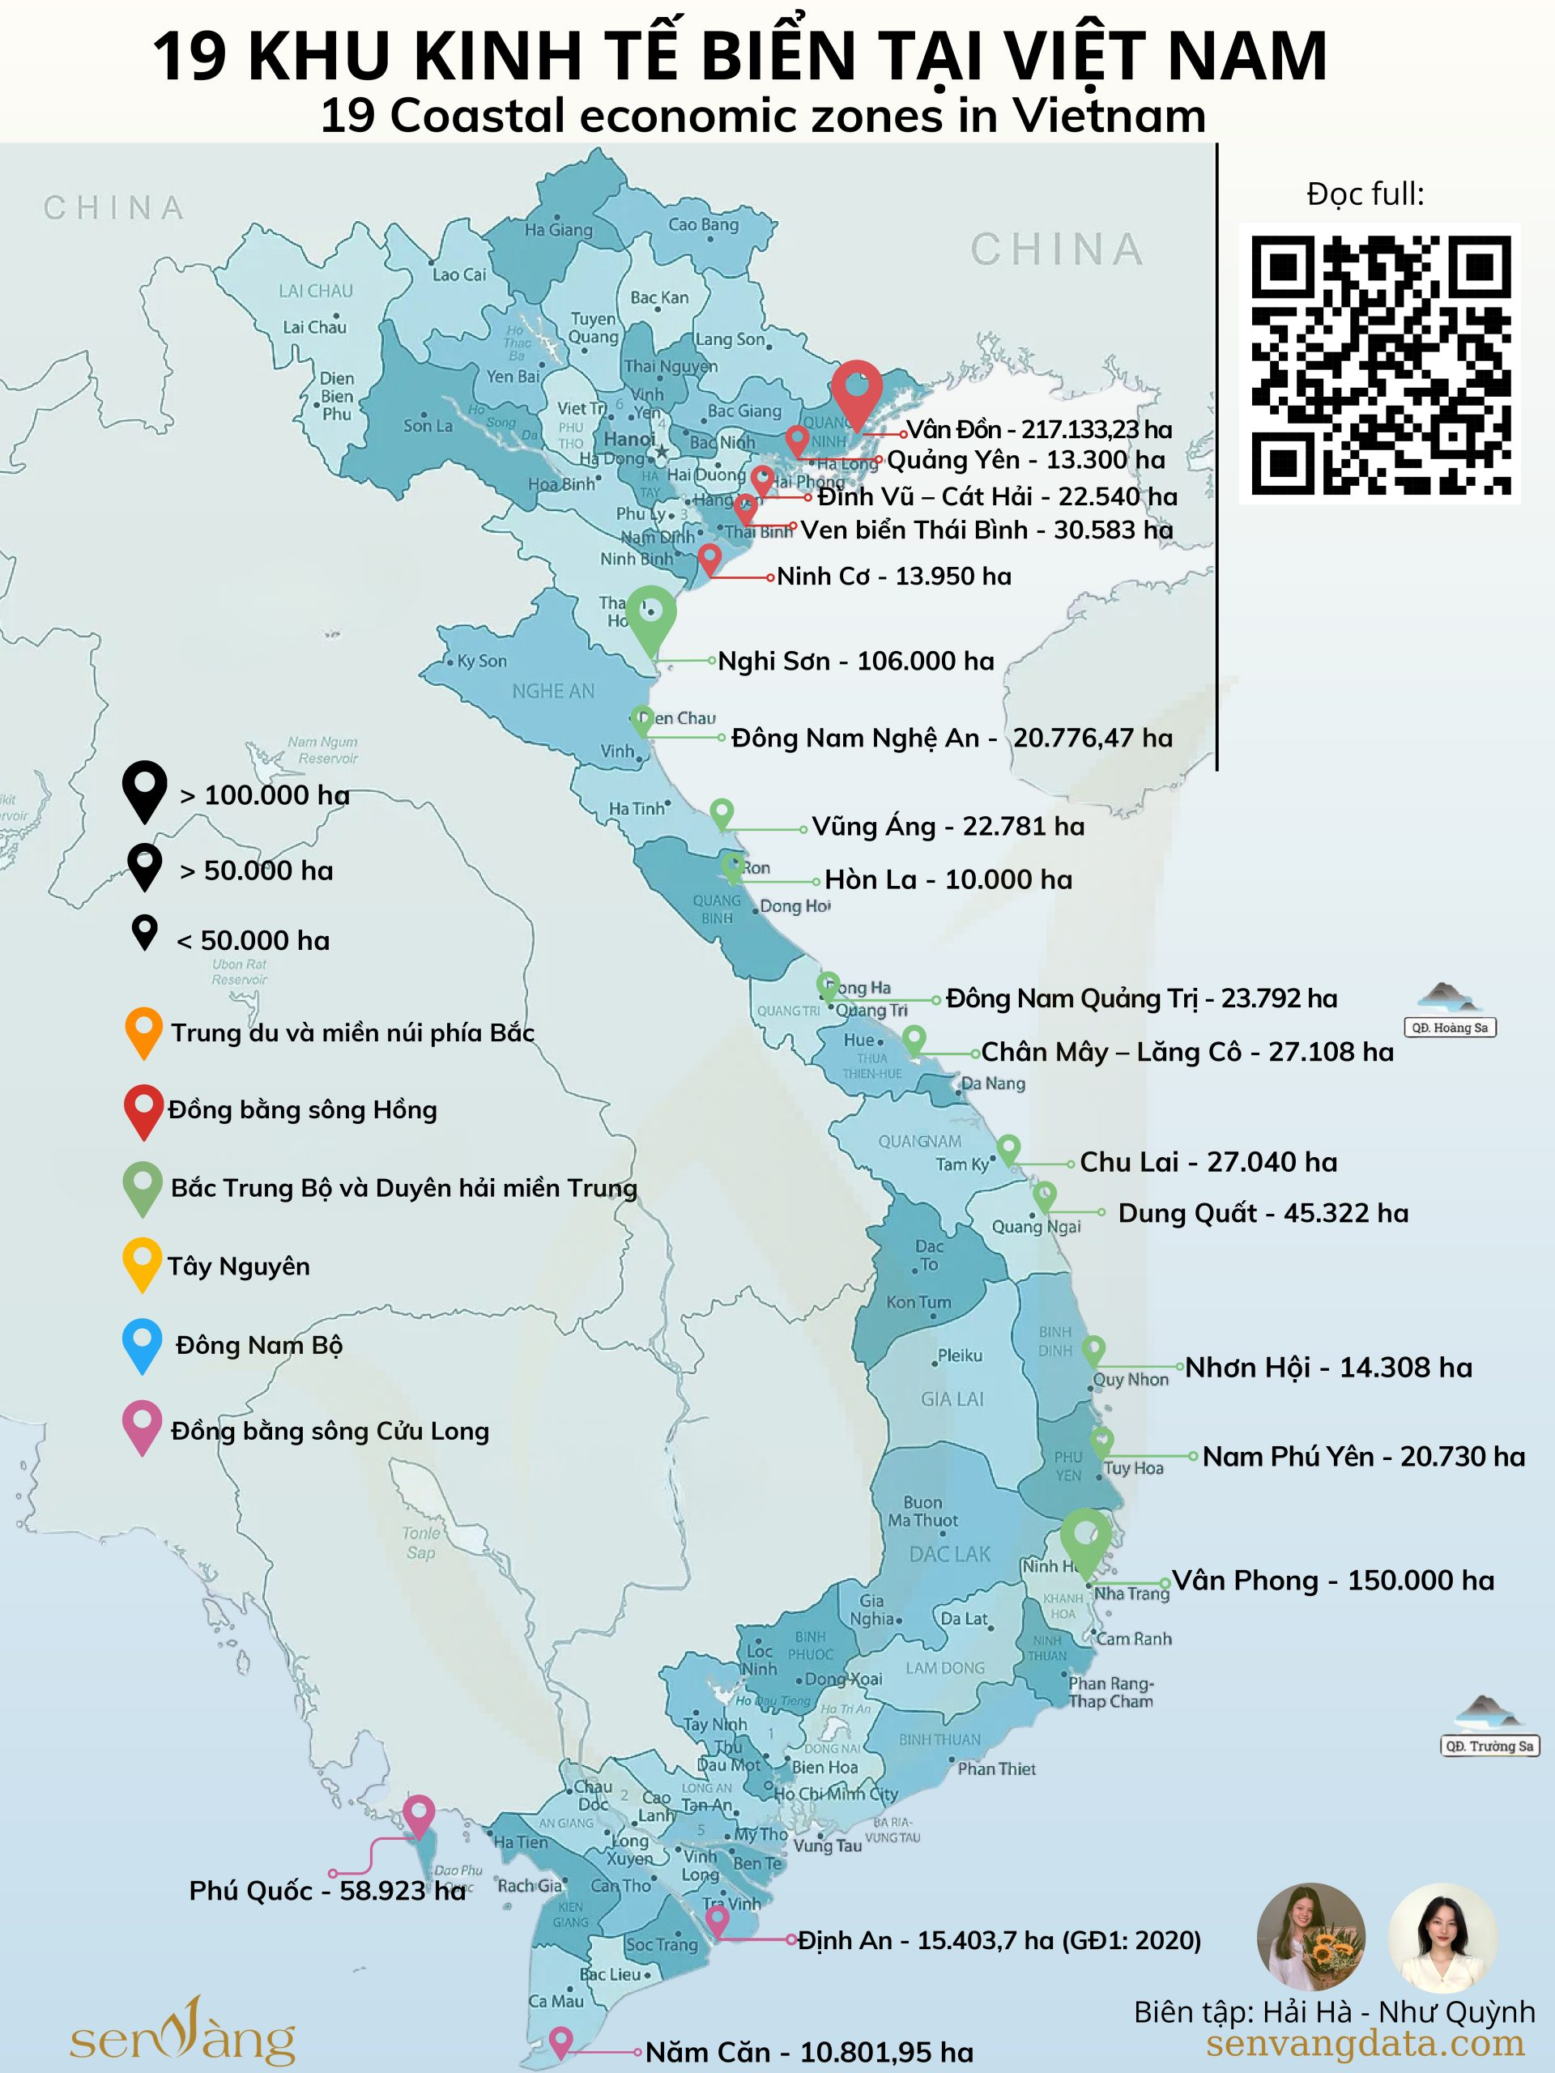




2. Chuyển dịch cơ cấu kinh tế theo ngành, theo lãnh thổ và _{thành phần kinh tế}
b) Chuyển dịch cơ cấu KT theo lãnh thổ
Chuyển dịch trong nội bộ ngành:
Xu hướng chuyển dịch chung:
Hình thành các vùng chuyên canh, SX tập trung, trang trại CN cao,…
Diễn ra đồng thời với sự chuyển dịch cơ cấu ngành và cơ cấu thành phần.
6
Vùng kinh tế - xã hội
19
Hình thành các khu CN, khu chế xuất, khu công nghệ cao,…
Khu kinh tế ven biển
30
Khu kinh tế cửa khẩu
Mở rộng mạng lưới, phát triển hiện đại
Notes:
Các thành viên của nhóm (theo nhiệm vụ 1) đọc nhanh mục II.2.c, trả lời các câu hỏi của GV theo thể thức dây chuyền, các câu hỏi sẽ có cùng lúc nhiều đáp án, mỗi thành viên của nhóm được chỉ định sẽ chỉ nêu 1 đáp án, học sinh trả lời sau loại trừ để không trả lời trùng lại đáp án của bạn ở trước đó cho đến khi các đáp án được nêu ra đầy đủ hoặc đáp ứng yêu cầu, tính điểm cho nhóm trong nhiệm vụ này. GV đọc câu hỏi, chỉ định học sinh trả lời nhanh, ai trả lời chính xác được tích điểm cộng, sai sẽ mất lượt.

Slide 14


Hoạt động 2.3: Tìm hiểu CHUYỂN DỊCH CƠ CẤU KINH TẾ THEO NGÀNH,
THEO THÀNH PHẦN KINH TẾ VÀ THEO LÃNH THỔ
Nhiệm vụ 3: Quan sát bảng 9, trang 44 SGK, trả lời các câu hỏi
về sự chuyển dịch cơ cấu GDP theo thành phần kinh tế của nước ta
giai đoạn 2010 – 2021
1. Kể tên các vùng kinh tế - xã hội của nước ta.
Giảm liên tục từ 29,3 % còn 21,2%
2. Thành phần kinh tế nào có tỉ trọng tăng nhanh và nhiều nhất trong giai đoạn 2010 – 2021?
Khu vực có vốn đầu tư nước ngoài.
3. Vì sao có sự thay đổi cơ cấu thành phần kinh tế?
Phát triển nền kinh tế nhiều thành phần, tăng cường mở cửa, hội nhập.
4. Tìm vai trò then chốt của các thành phần kinh tế.
Notes:
GV chỉ định học sinh trả lời các câu hỏi theo kỹ thuật tia chớp, ở mỗi câu hỏi, chỉ định tối đa 3 học sinh trả lời để đối chiếu kết quả.

Slide 15
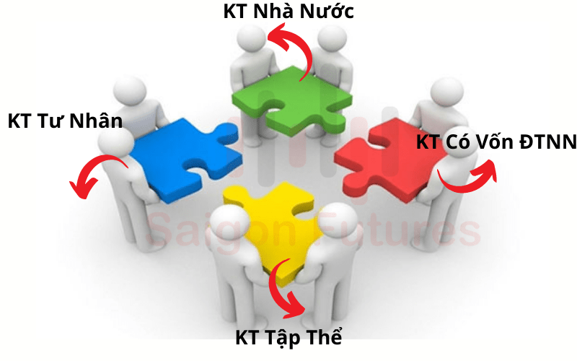

2. Chuyển dịch cơ cấu kinh tế theo ngành, theo thành phần kinh tế và theo lãnh thổ
b) Chuyển dịch theo thành phần kinh tế
Xu hướng chuyển dịch chung:
Kinh tế Nhà nước
Kinh tế ngoài Nhà nước
Kinh tế có vốn FDI
Vai trò của các thành phần kinh tế:
Kinh tế Nhà nước
Chủ đạo
Đóng góp quan trọng
Đảm bảo an sinh XH
Kinh tế ngoài Nhà nước
Huy động nguồn lực trong nhân dân
Thúc đẩy kinh tế địa phương
Kinh tế có vốn FDI
Thu hút vốn đầu tư, công nghệ, phương thức quản lí hiện đại
Mở rộng thị trường
Notes:
Các thành viên của nhóm (theo nhiệm vụ 1) đọc nhanh mục II.2.c, trả lời các câu hỏi của GV theo thể thức dây chuyền, các câu hỏi sẽ có cùng lúc nhiều đáp án, mỗi thành viên của nhóm được chỉ định sẽ chỉ nêu 1 đáp án, học sinh trả lời sau loại trừ để không trả lời trùng lại đáp án của bạn ở trước đó cho đến khi các đáp án được nêu ra đầy đủ hoặc đáp ứng yêu cầu, tính điểm cho nhóm trong nhiệm vụ này. GV đọc câu hỏi, chỉ định học sinh trả lời nhanh, ai trả lời chính xác được tích điểm cộng, sai sẽ mất lượt.

Slide 16

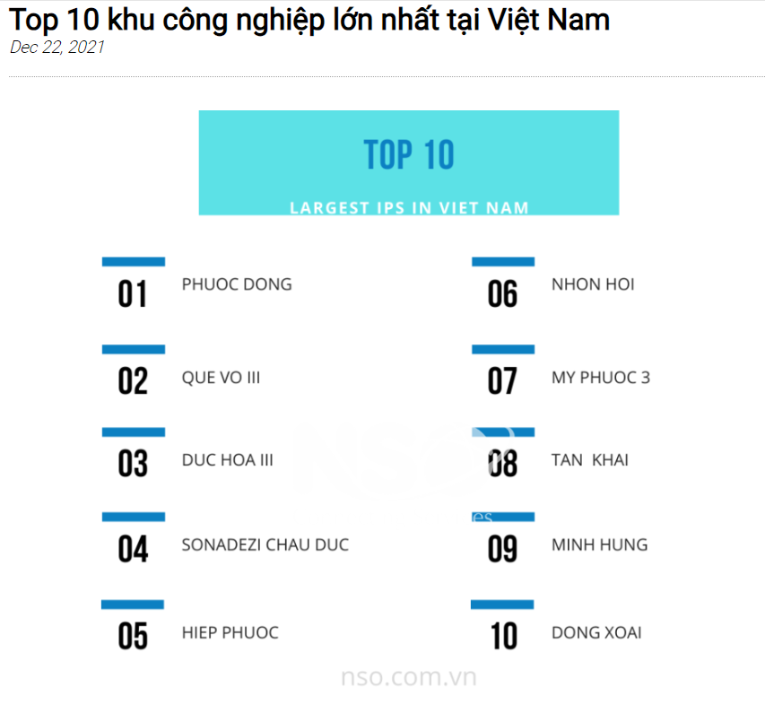

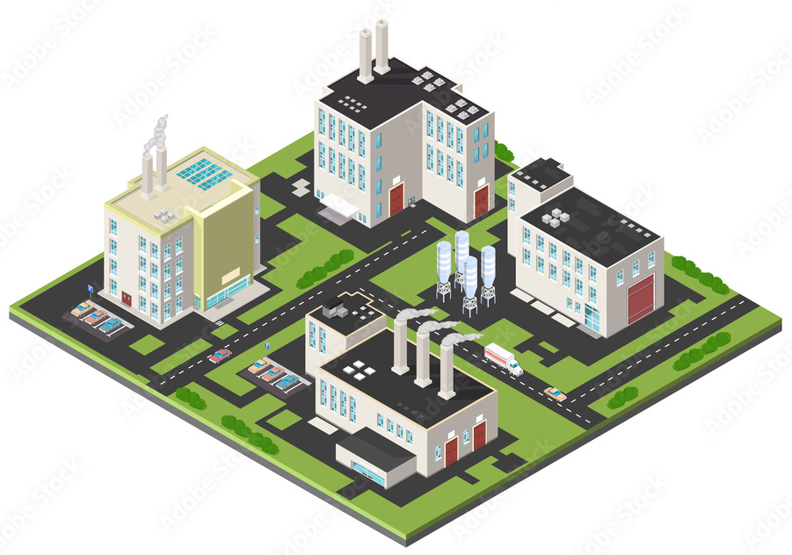

Slide 17


Slide 18
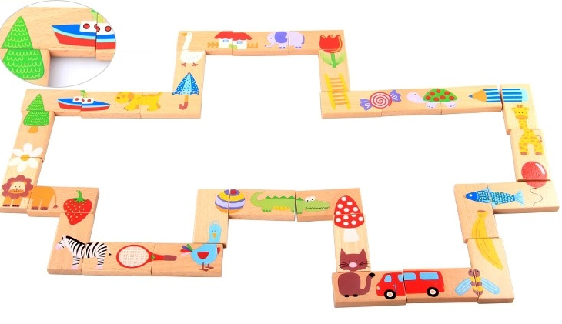



ĐÔ
NÔ
MI
Nông nghiệp, lâm nghiệp, thủy sản
Công nghiệp chế biến, chế tạo
Các khu CN, khu chế xuất, khu công nghệ cao
Giữ vai trò chủ đạo
Có tỉ trọng giảm
Tỉ trọng cao nhưng chưa ổn định
Các ngành kinh tế ứng dụng công nghệ cao
Là động lực cho sự tăng trưởng kinh tế
Là động lực của quá trình CNH, HĐH
Có tỉ trọng giảm
Chuyển dịch cơ cấu KT
Kinh tế Nhà nước
Dịch vụ
Được chú trọng phát triển
Có tỉ trọng tăng
Công nghiệp
Theo hướng CNH, HĐH
Ngành trồng trọt

Slide 19
Có tỉ trọng giảm
Tỉ trọng cao nhưng chưa ổn định
Công nghiệp chế biến, chế tạo
Kinh tế Nhà nước
Giữ vai trò chủ đạo
Dịch vụ
Có tỉ trọng tăng
Ngành trồng trọt
Nông nghiệp, lâm nghiệp, thủy sản
ĐÔ
NÔ
Các khu CN, khu chế xuất, khu công nghệ cao
Có tỉ trọng giảm
MI
LUYỆN TẬP
Là động lực của quá trình CNH, HĐH
Chuyển dịch cơ cấu KT
Các ngành kinh tế ứng dụng công nghệ cao
Là động lực cho sự tăng trưởng kinh tế
Được chú trọng phát triển
Công nghiệp
Theo hướng CNH, HĐH

Slide 20


VẬN DỤNG
Sưu tầm thông tin và tìm hiểu xu hướng chuyển dịch cơ cấu kinh tế theo thành phần kinh tế tại địa phương em sinh sống.

Slide 21



